Slide 1
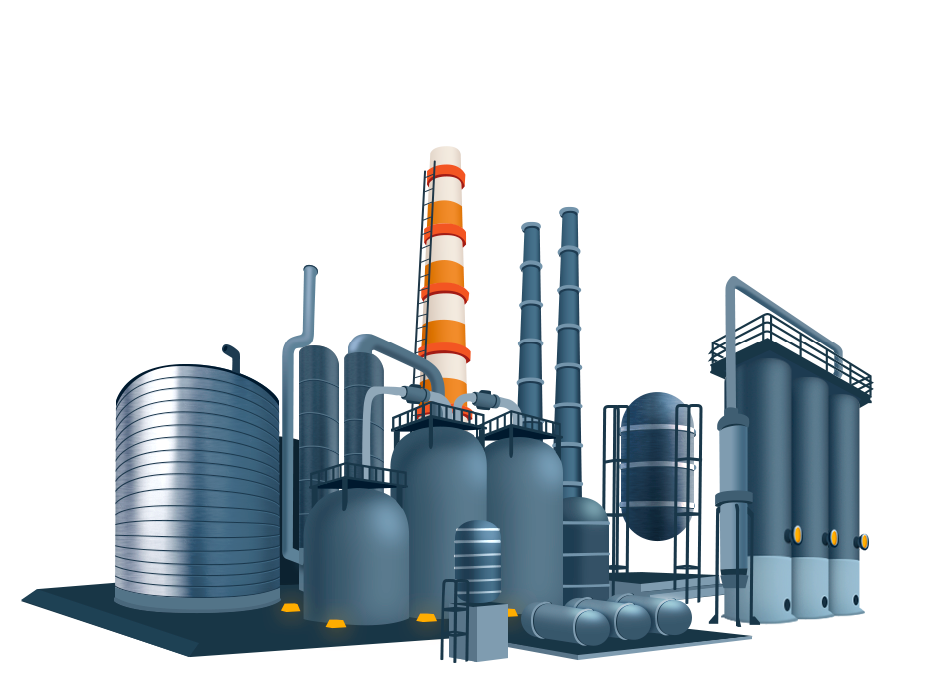
SWSU Case Championship 2021
Всероссийский чемпионат по решению инженерных кейсов
Секция
СтройТех
Кейс
Доступная улица
Кейс от компании
ФОНД
«ТРИОНИКС»

Slide 2
Информация о компании
Социальная организация дополнительного профессионального образования, науки, информации, культуры, спорта и занятости Фонд «ТРИОНИКС»

Slide 3
Описание проблемы
Конституцией РФ закреплено право на жизнь как неотъемлемое право каждого человека, необходимо принимать все возможные меры для обеспечения его эффективного осуществления инвалидами наравне с другими группами населения.
Инвалидность - эволюционирующее понятие. Инвалидность связана с нарушением здоровья со стойким расстройством функций организма, обусловленное заболеваниями, последствиями травм или дефектами, приводящее к ограничению жизнедеятельности и вызывающее необходимость его социальной защиты. При этом результатом инвалидности является взаимодействия, которое происходит между имеющими нарушения здоровья людьми и средовыми барьерами, мешающими их полному и эффективному участию в жизни общества наравне с другими группами населения.
Необходимо принимать надлежащие меры с целью обеспечение беспрепятственного доступа инвалидов к объектам социальной, инженерной и транспортной инфраструктур и всесторонне участвовать во всех аспектах жизни. Эти меры, которые включают выявление и устранение препятствий и барьеров, мешающих доступности, должны распространяться на здания, дороги, транспорт и другие внутренние и внешние объекты, включая школы, жилые дома, медицинские учреждения и рабочие места.

Slide 4
Задачи
Изучение действующих нормативных документов, регламентирующих требования к доступности зданий и сооружений для маломобильных групп населения.
Разработка сооружения, предназначенного для сопряжения поверхностей пешеходных путей на разных уровнях, состоящее из одного или нескольких маршей, имеющих наклонную поверхность с продольным уклоном и, при необходимости, горизонтальные поверхности (далее – Устройство). При проектировании Устройства выполнить расчет его элементов на силовые и средовые воздействия.
Разработка технологического процесса сборки, монтажа и обслуживания разработанного Устройства.

Slide 5
Требования к Устройству
- простота сборки и монтажа;
- устойчивость к ударным («вандальным») воздействиям;
- монтаж с помощью технических средств, не допускающий ручного демонтажа;
- долговечность;
- возможность эксплуатации на открытом воздухе во II климатическом районе и выше;
- универсальность устройство с возможностью его установки на лестницы, тротуары и другие перепады высот с различными параметрами;
- возможность организации серийного производства Устройства;
- низкая стоимость производства и монтажа Устройства.
При разработке конструкции Устройства и его монтажа необходимо учитывать требования действующих нормативных документов.

Slide 6
Требования к оформлению
Презентация Microsoft Office PowerPoint не более 20 слайдов формата А3, включая:
Слайд 1. Титульный слайд, который должен содержать следующею информацию: название кейса, логотип команды, ФИО капитана, ВУЗ, контакты.
Слайд 2. Представление команды: фотография, ФИО, специальность, курс, опыт участия в других кейс-чемпионатах каждого участника. Дополнительная информация о профессиональных компетенциях участников и достижениях команды.
Основными критериями оценки представленных на конкурс решений являются:
реализуемость решения
проработанность решения
оценка экономического эффекта
оригинальность и инновационность
презентация

